Slide 1
直线的方程（一）

Slide 2
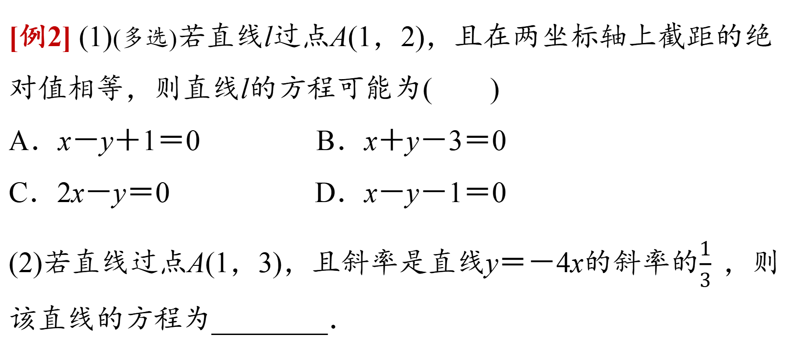
2
考点
直线的方程
[例2] (1)(多选)若直线l过点A(1，2)，且在两坐标轴上截距的绝对值相等，则直线l的方程可能为( )
A．x－y＋1＝0 B．x＋y－3＝0
C．2x－y＝0 D．x－y－1＝0
(2)若直线过点A(1，3)，且斜率是直线y＝－4x的斜率的$\frac{1}{3}$，则该直线的方程为________．

Slide 3
[例2] (1)(多选)若直线l过点A(1，2)，且在两坐标轴上截距的绝对值相等，则直线l的方程可能为( )
A．x－y＋1＝0 B．x＋y－3＝0
C．2x－y＝0 D．x－y－1＝0

Slide 4
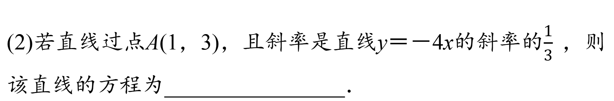
(2)若直线过点A(1，3)，且斜率是直线y＝－4x的斜率的$\frac{1}{3}$，则该直线的方程为________________．

Slide 5
跟踪训练
1．已知△ABC的三个顶点坐标为A(1，2)，B(3，6)，C(5，2)，M为AB的中点，N为AC的中点，则中位线MN所在直线的方程为( )
A．2x＋y－12＝0 B．2x－y－12＝0
C．2x＋y－8＝0 D．2x－y＋8＝0

Slide 6
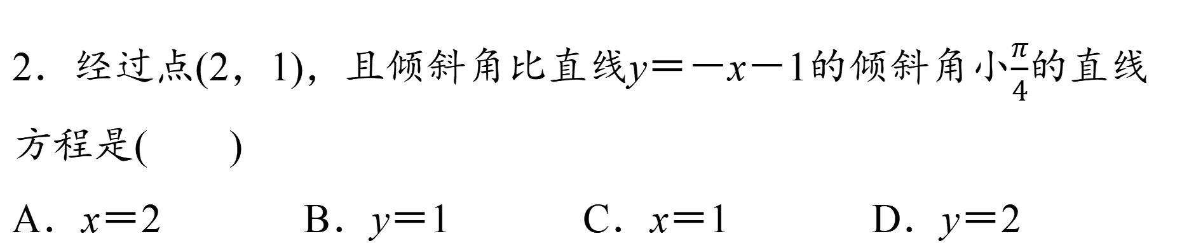
跟踪训练
2．经过点(2，1)，且倾斜角比直线y＝－x－1的倾斜角小$\frac{π}{4}$的直线方程是( )
A．x＝2 B．y＝1 C．x＝1 D．y＝2

Slide 7
3
考点
直线方程的综合应用
[例3] (一题多解)已知直线l过点M(2，1)，且分别与x轴的正半轴、y轴的正半轴交于A，B两点，O为原点，当△AOB面积最小时，求直线l的方程．

Slide 8
3
考点
直线方程的综合应用
[例3] (一题多解)已知直线l过点M(2，1)，且分别与x轴的正半轴、y轴的正半轴交于A，B两点，O为原点，当△AOB面积最小时，求直线l的方程．

Slide 9
变式探究
(变问法)本例条件不变，当|MA|·|MB|取得最小值时，求直线l的方程．

Slide 10
变式探究
(变问法)本例条件不变，当|MA|·|MB|取得最小值时，求直线l的方程．

Slide 11
跟踪训练
1．当k>0时，两直线kx－y＝0，2x＋ky－2＝0与x轴围成的三角形面积的最大值为________．

Slide 12
2．已知直线x＋2y＝2分别与x轴、y轴相交于A，B两点，若动点P(a，b)在线段AB上，则ab的最大值为________．

Slide 13
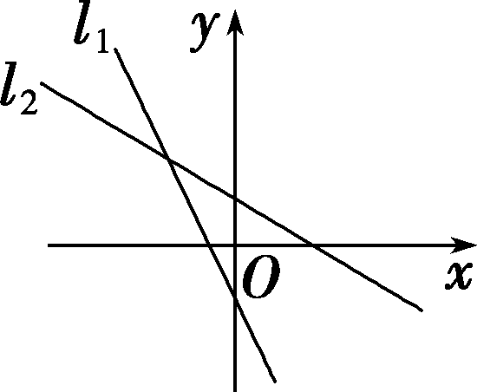

随堂练习
1．(2020·四川雅安中学月考)已知直线l₁：y＝k₁x＋b₁与l₂：y＝k₂x＋b₂如图所示，则有( )
A. $\left\{\begin{matrix}k_{1}<k_{2} \\ b_{1}<b_{2}\end{matrix}\right)$ B. $\left\{\begin{matrix}k_{1}<k_{2} \\ b_{1}>b_{2}\end{matrix}\right)$
C. $\left\{\begin{matrix}k_{1}>k_{2} \\ b_{1}>b_{2}\end{matrix}\right)$ D. $\left\{\begin{matrix}k_{1}>k_{2} \\ b_{1}<b_{2}\end{matrix}\right)$

Slide 14
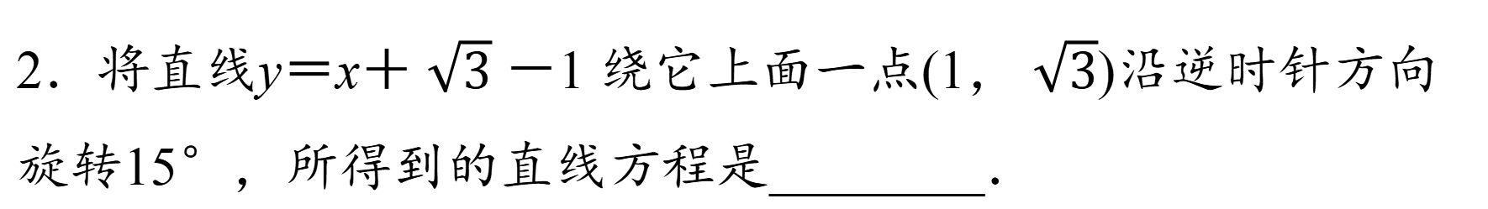
2．将直线y＝x＋ $\sqrt{3}$－1 绕它上面一点(1， $\sqrt{3}$)沿逆时针方向旋转15°，所得到的直线方程是________．

Slide 15
3．直线l过原点且平分▱ABCD的面积，若平行四边形的两个顶点为B(1，4)，D(5，0)，则直线l的方程为________．

Slide 16
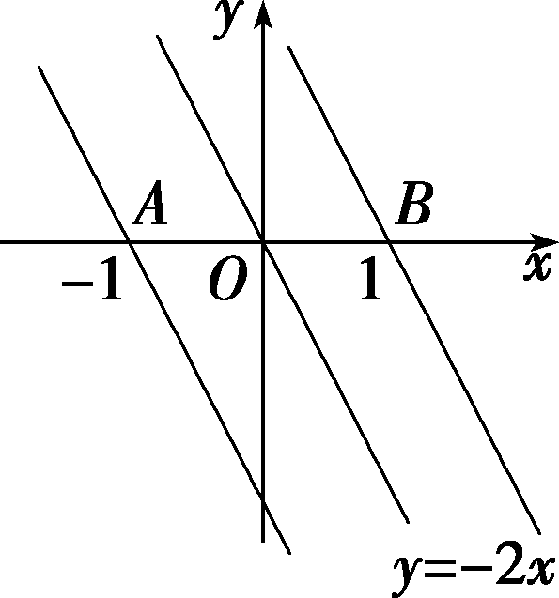
4．设点A(－1，0)，B(1，0)，直线2x＋y－b＝0与线段AB相交，则b的取值范围是________．

Slide 17
5．已知△ABC的三个顶点分别为A(－3，0)，B(2，1)，C(－2，3)，求：
(1)BC边所在直线的方程；
(2)BC边的垂直平分线DE的方程．

Slide 18
5．已知△ABC的三个顶点分别为A(－3，0)，B(2，1)，C(－2，3)，求：
(1)BC边所在直线的方程；
(2)BC边的垂直平分线DE的方程．

